Slide 1
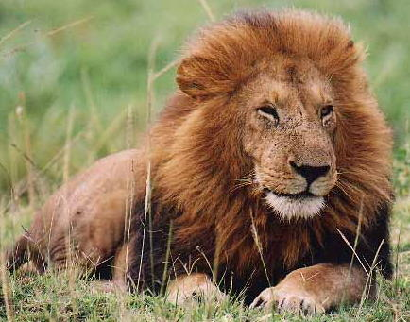
Est-ce vivant?
Adapté de : kindergarten kindergarten.com
Par : Hélène Pouliot-Cleare

Slide 2
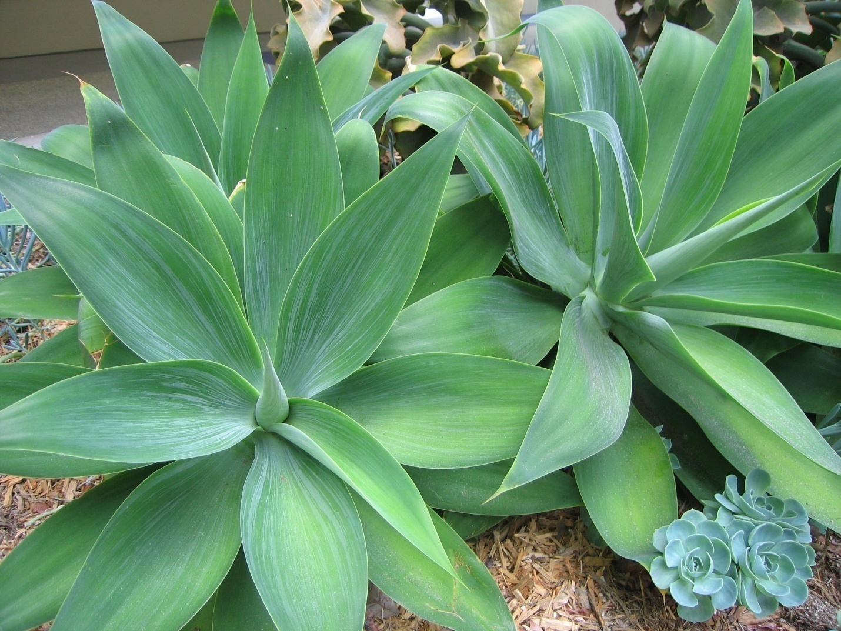

Slide 3
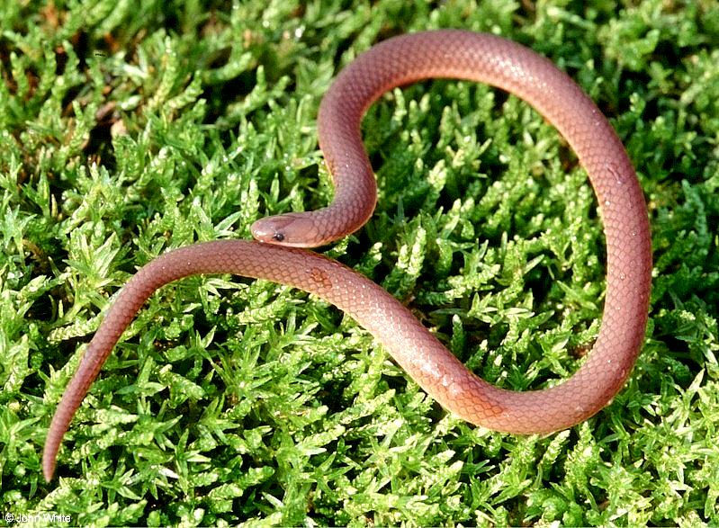

Slide 4
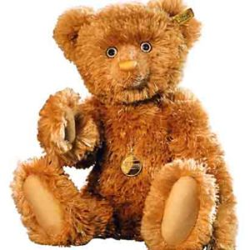

Slide 5
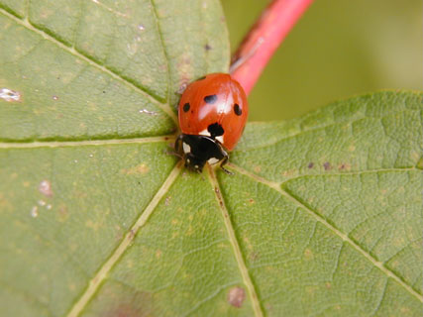

Slide 6
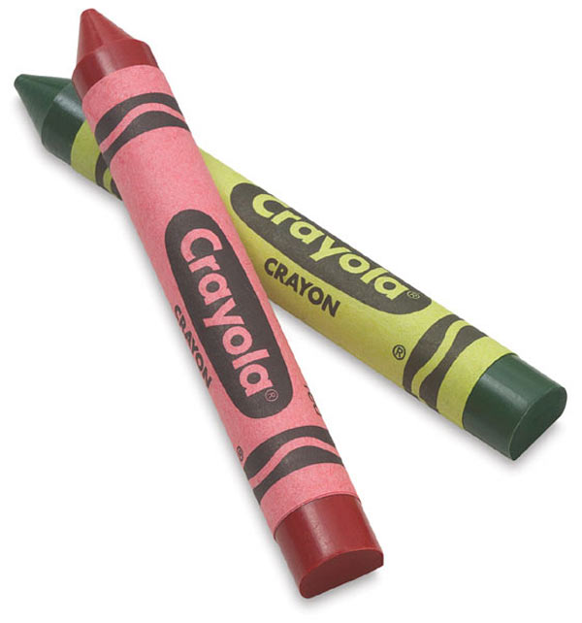

Slide 7
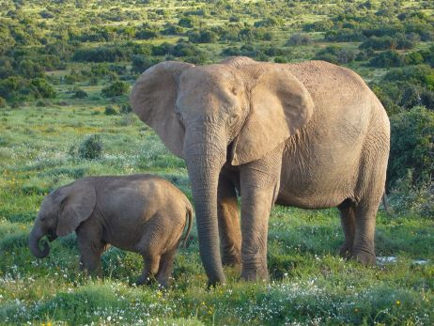

Slide 8
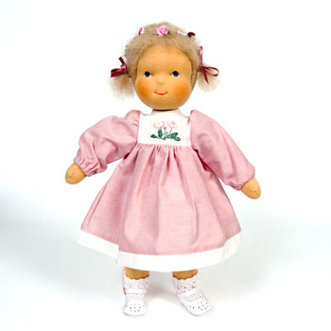

Slide 9
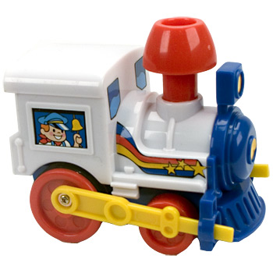

Slide 10
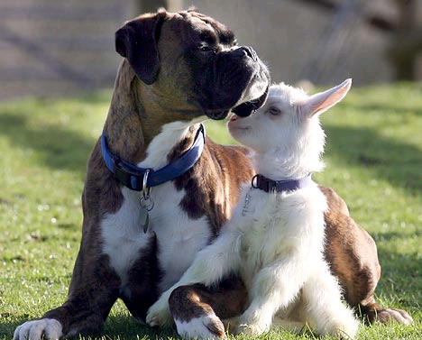

Slide 11
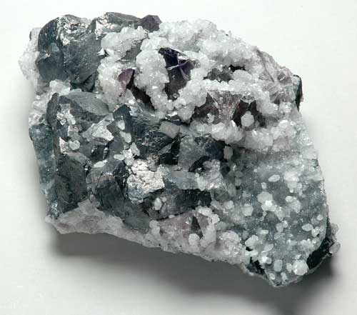

Slide 12
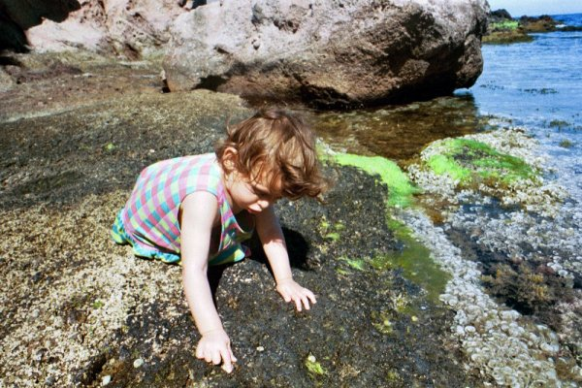

Slide 13
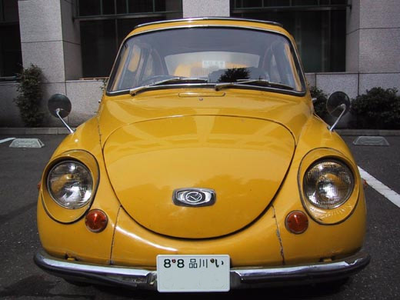

Slide 14
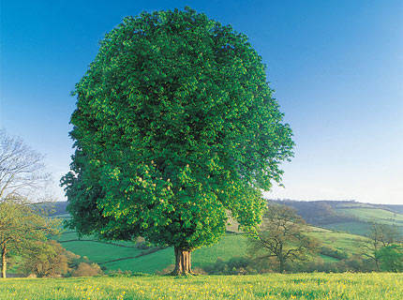

Slide 15
Arrêter et discuter
Comment peut-on savoir si quelque chose est vivant ou non vivant?
Prendre quelques minutes pour discuter des caractéristiques communes des choses vivantes.

Slide 16
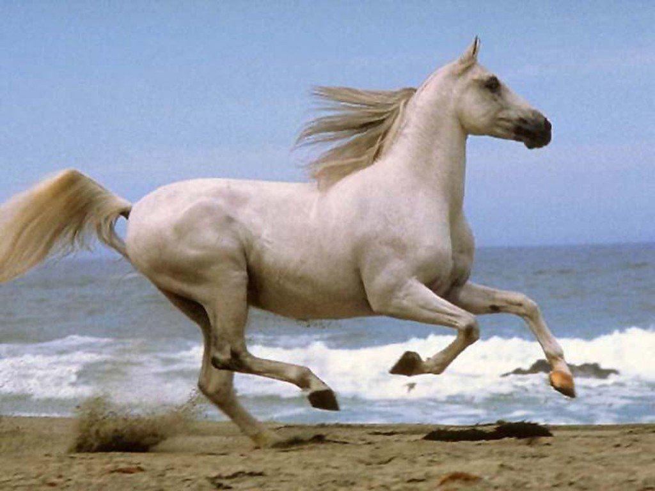
Ce qui est vivant bouge.

Slide 17
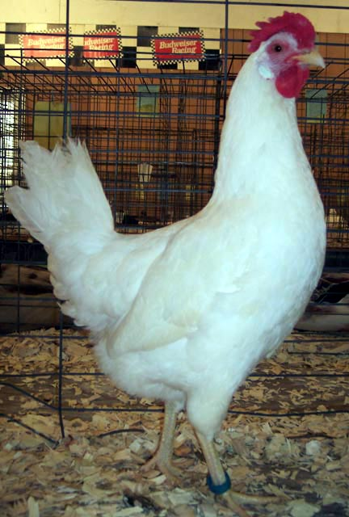
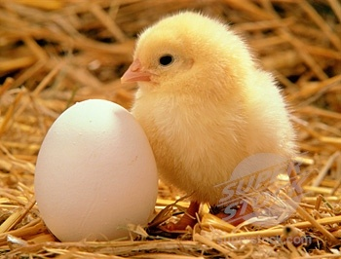
Ce qui est vivant grandi et change.

Slide 18
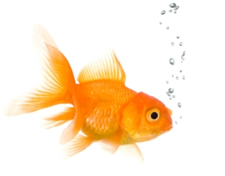
Ce qui est vivant respire.

Slide 19
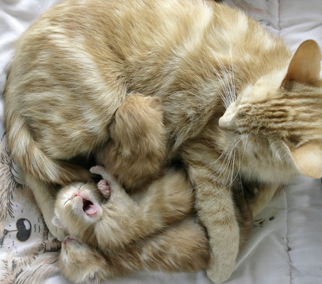
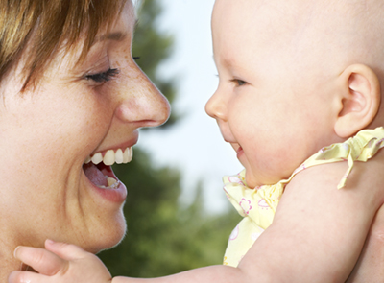
Ce qui est vivant reproduit (en font d’autres qui les ressemblent).

Slide 20
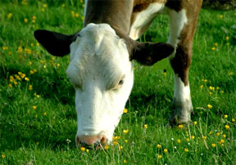
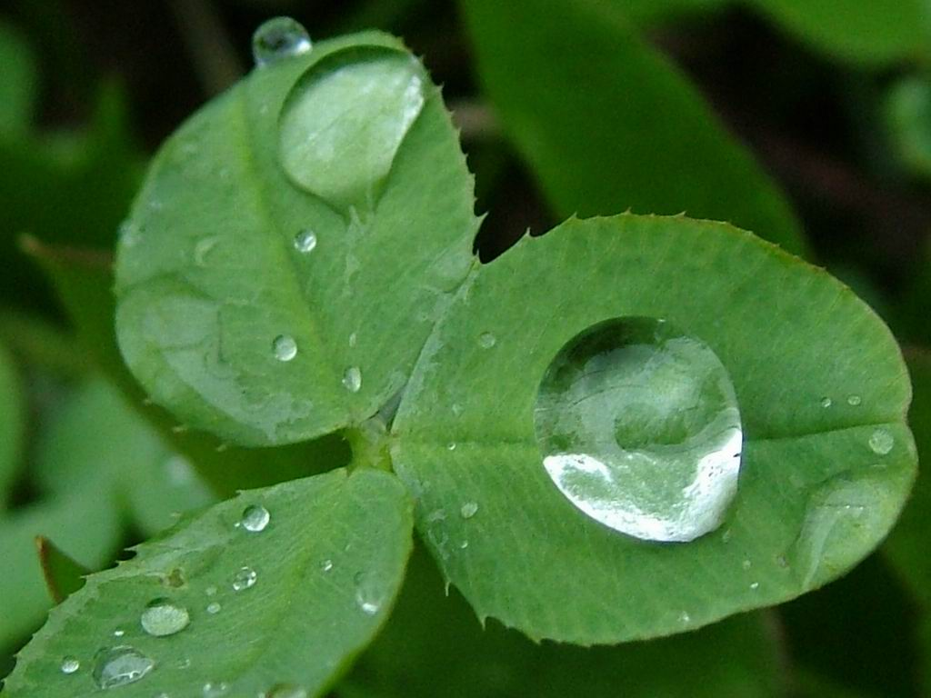
Ce qui est vivant a besoin de nourriture et d’eau pour vivre.

Slide 21
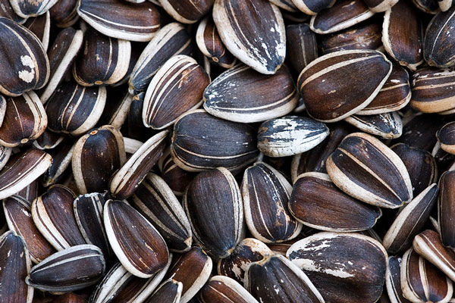
Question défi :
Est-ce que c’est vivant?
Explique ce que tu penses?

Slide 22
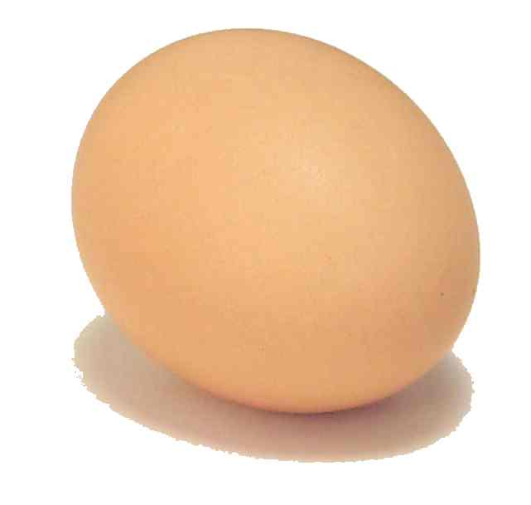
Question défi :
Est-ce que c’est vivant?
Explique ce que tu penses?

Slide 23
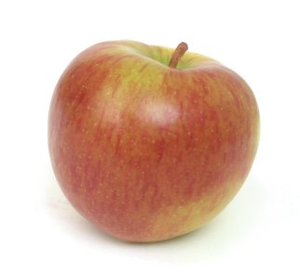
Question défi :
Est-ce que c’est vivant?
Explique ce que tu penses?

